Slide 1
Безжична преносна среда
Предаване чрез лазер
Предаване с помощта на инфрачервени лъчи
Предаване чрез радиовълни

Slide 2
Лазер
Лазерните мрежи работят чрез използване на импулси лазерна светлина, с които се представя сигналът.
Лазерът е технология, изискваща «пряка видимост»
Базираните на лазер безжични комуникации имат ограничено приложение.

Slide 3
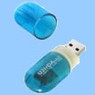
Инфрачервени лъчи
Мрежите с инфрачервени лъчи (Ir) изискват наличие на специален приемопредавател и в двете комуникиращи устройства
Някои операционни системи, като Windows XP и 2000, притежават вградена Ir поддръжка
Скоростта на предаване варира от 4 Mbps до 16 Mbps.
Инфрачервените вълни, подобно на лазера, са технология с пряка видимост.
Недостатъците при IR технологията за мрежи са:
  Ограничение на обхвата - най-често срещаният обхват е по-малък от 30 метра.
  Уязвимост - околната светлина може да причини смущения.

Slide 4
Радиовълни - стандарт IEEE 802.11
802.11а - работи на честоти около 5 GHz (5,15 до 5,8 GHz) и предлага максимална скорост на свързване 54 Mbit/s. При липса на видимост се получава сериозна загуба на производителност.
802.11b - работи на честотата 2,4 GHz при максимална скорост 11 Mbit/s. Преодолява редица недостатъци на 802.11а
802.11g - предлага скоростта на 802.11а и предимствата на 802.11b. Може да работи в обща мрежа с 802.11b продукти.
802.11n - предлага максимална теоретична скорост от почти 600 Mbit/s и средна реално постижима от около 200 до 300 Mbit/s. Към момента (октомври 2008 г.) обаче 802.11n е в draft вариант и въпреки че се предлага на пазара, все още няма официално обявена версия.

Slide 5


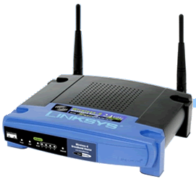
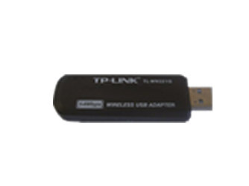
Wi-Fi устройства
Най-често използваните Wi-Fi устройства са:
  Access Point (точки за достъп)
  Wi-Fi рутери
  Усилватели
  Wi-Fi PCI, PCMCIA, USB2.0 карти

Slide 6
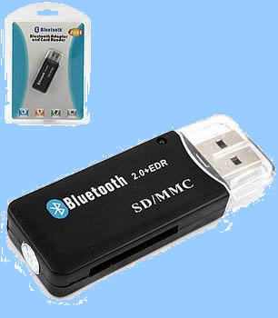
Bluetooth
Честотен диапазон - от 2400 - 2483,5 MHz
Максимално работно разстояние - около 20-30 метра
Bluetooth устройства влизат в контакт едно с друго автоматично

